Slide 1

AB 5

Slide 2
Aufgabe 1
Planung
Ein RFC mit dem entsprechenden Formular erstellen
RFC in Prioritätsstufe einteilen(Dringend/Notfall, Hoch, Mittel, Niedrig)
Mehrere RFC, falls vorteilhaft, zu einem Change Request zusammenfassen
Test
Tests/Reviews geschehen in zwei Ebenen: Developement und Release-Mgmt
Ein erster Test geschieht nach der Entwicklung
Ein zweiter Test geschieht dann im Release-Mgmt
Einführung
Der Prozess der Einführung geschieht in der Development- und Change-Mgmt Ebene.
Nach der Implementation findet das Handover statt
Daraufhin folgt ein Review des Change-Mgmt
Fach-Tests
Handover zu Ops
Unit-Tests
E2E-Tests
Test
Review
Einführung
Change
Planung
RFC
Prioritätsstufe
RFCs zusammenfassen

Slide 3
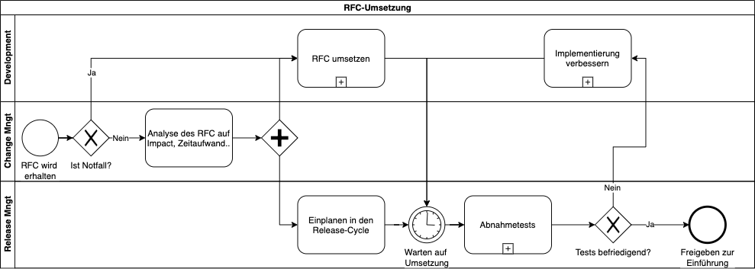
Aufgabe 2

Slide 4
Aufgabe 3
Agile Projektmethode
Ist auf Changes ausgelegt
Fördert die Änderbarkeit der Software
-> Changes werden einfacher zu implementieren sein
Wasserfall
Ist starr und unflexibel
Ist darauf ausgelegt, das Projekt von Anfang bis Ende ohne nötige Changes zu realisieren
-> Changes werden schwieriger zu implementieren sein

